Slide 1
1.ÜNİTE
YERLEŞME VE DEVLETLEŞME SÜRECİNDE SELÇUKLU TÜRKİYESİ

Slide 2
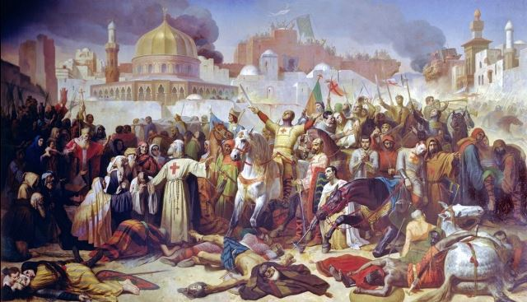
HAÇLI SEFERLERİ
NEDENLERİ
 BAŞLICA SEFERLER
 SONUÇLARI

Slide 3
HAÇLI SEFERLERİNİN NEDENLERİ
HAÇLI SEFERLERİ (1096- 1270)
 Hristiyanların KUDÜS’Ü KURTARMAK bahanesiyle, yapmış oldukları EKONOMİK AMAÇLI SEFERDİR.
 Sefere katılanlar sefere giderken elbiselerinin ön tarafına haç işareti taktıkları için Haçlı Seferleri adını almıştır.
 8 tane haçlı seferi yapıldı. Bunlardan 1. ve 4. hariç, diğerlerine krallar katılmışlardır.
Kralların katıldığı ilk haçlı seferi 2.dir.
En başarılısı 1.’dir.

Slide 4
HAÇLI SEFERLERİNİN DİNİ NEDENLERİ
Kudüs’ü Müslümanlardan geri almak.
Sefere katılmakla mutlak galip gelecekleri ve günahlarının affedileceği inancıdır.
Fransa’da ortaya çıkan Kluni tarikatının çalışmaları.
Din adamlarının nüfusunu artırmak istemesi.
Katolik kilisesinin (Roma’da) Ortodokslar üzerinde egemen olmak istemesidir.
İslamiyet’in batıya yayılışını engellemek.
Hrıstiyanlığın doğuya doğru yaymak.

Slide 5
b)Siyasi ve Sosyal Nedenler
Türkler’in Anadolu’yu yurt edinmeye başlaması
*Türkleri, Anadolu, Suriye, Filistin ve Akdeniz bölgelerinden uzaklaştırılmak istenmesi
Bizans’ın Türkler’e karşı Avrupa’dan yardım istemesi.
Derebeylerin nüfuzlarını artırmak istemesi.
Kralların da derebeylerinden kurtulmak istemesi.
Şövalyelerin macera duygusu ve ilgi çekmek istemeleri. (sosyal)
Şairlerin şiirleriyle halkı coşturması (sosyal)
HAÇLI SEFERLERİNİN NEDENLERİ

Slide 6
C)EKONOMİK NEDENLER
Avrupalıların doğunun zenginliklerine ulaşmak istemesi
Doğudan gelen ticaret yollarının Müslümanların elinde bulunması.
Soylu ve derebeylerin toprak kazanma arzusu.
HAÇLI SEFERLERİNİN NEDENLERİ

Slide 7
Haçlı Seferlerine Karşı Koyan Devletler
1)B. Selçuklular 6)Zengioğulları Atabeyliği
2)A.Selçuklular 7)Eyyubiler
3)Şam Atabeyliği 8)Fatımiler
4)Memluklular 9)Danişmentoğulları
5)Artuklular

Slide 8
I.HAÇLI SEFERİ(1096-1101)
Genel sebepler üzerine Papa 2.Urbanın kışkırtması ile, KEŞİŞ PİYER LERMİT VE YOKSUL GODYE öncülüğünde Haçlı orduları İstanbul’a gelmişler, Bizans’la anlaşma yapmışlardır. Antlaşmaya göre:
Anadolu’da alınan yerler Bizans’ın, Anadolu dışında alınan yerler Haçlılar’ın olacaktı.
Bizans Haçlılar’ın ihtiyacını karşılayacaktı.
Sayıları 100 bini bulan bu düzensiz birlikleri 1.KILIÇARSLAN İZNİK CİVARINDA BÜYÜK YENİLGİYE UĞRATTI.
Bu yenilgiden sonra; Alman,İngiliz, Norman, Fransız ve Belçika askerlerinden oluşan ve başlarında Fransız asilzadelerinden Godfray dö Buyan’ın olduğu 600 bin kişilik düzenli birlik, İznik önlerine geldi.

Slide 9
I.HAÇLI SEFERİ(1096-1101)
1.Kılıçarslan Haçlıların büyük bölümünü DORİLEON SAVAŞINDA(ESKİŞEHİR) imha ettiyse de İznik’in düşmesine engel olamamış ve başkenti Konya’ya taşımıştır.
*I.Kılıçarslan bundan sonra, Danişmet Gazi ile birleşerek yıpratma savaşları yapmış ve haçlılara çok ağır kayıplar verdirmiştir.
*Haçlılar Anadolu’dan Kudüs’e vardıklarında sayıları 50-100 bin kadar kalmıştır.
*Haçlılar 70 günlük bir kuşatmadan sonra KUDÜS’Ü FATİMİLERDEN (909-1171) aldılar.
*Şehirdeki Müslüman ve Yahudilerin çoğunu kılıçtan geçirip katliam yaptılar.

Slide 10
I.HAÇLI SEFERİ’NİN ANADOLU SELÇUKLU DEVLETİNE ETKİLERİ
İznik düşmüş, başkent Konya’ya taşınmıştır.
Anadolu Selçuklu Devletinde merkezi otorite bozuldu.
Üstünlük Danişmentoğulları’na geçti.
Bizans, Batı Anadolu topraklarına yeniden sahip olmuş; Selçuklular Bizans karşısında savunmaya çekilmişlerdir. (!!!Miryakefelon’a kadar)
 Haçlılar Ortadoğu’da kontluklar kurmuşlardır. (Urfa, Antakya, Trablus ve Kudüs Kontlukları)
NOT: Böylece Ortaçağ’ın feodalite rejimi Ortadoğu’ya taşınmıştır.
I.HAÇLI SEFERİ (1096-1101)

Slide 11
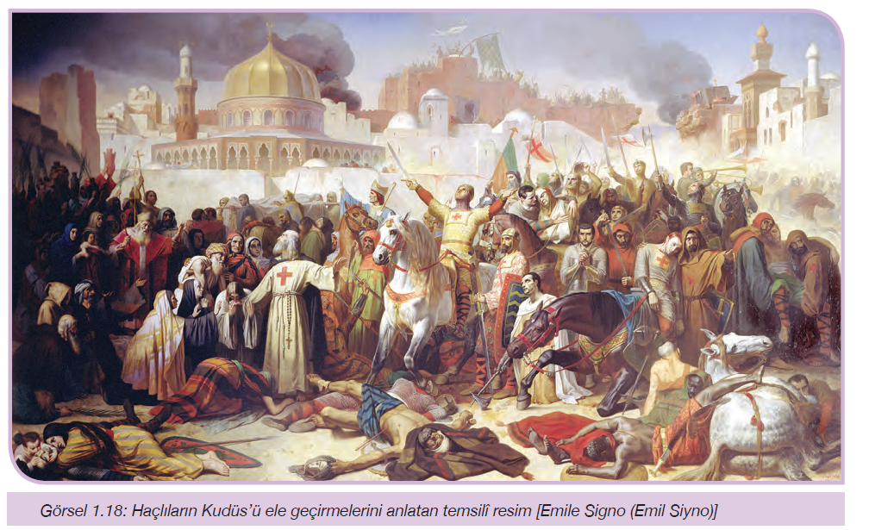

Slide 12
Sebep: Musul Atabeyi Nuretddin Mahmut Zenginin, Urfa, Halep ve Şam’ı geri alması.
Katılanlar: Alman İmparatoru 3.Kontrat ile Fransa Kralı VII.Lui
Önce Alman İmparatoru 3.Kontrat gelmiştir. Anadolu Selçuklu sulatanı I.MESUT TARAFINDAN ordusunun tamamına yakını Konya civarında imha edilmiştir.
Fransa Kralı VII. Lui de karadan Anadolu’ya girmeye cesaret edememiştir.
Sonuç: İki kral, Şam’ı kuşattılarsa da başarılı olamayıp geri döndüler .
*UNUTMA: II.Haçlı seferinin EN ÖNEMLİ ÖZELLİĞİ; imparator ve KRALLARIN KATILDIĞI İLK HAÇLI SEFERİ.
II.HAÇLI SEFERİ(1147-1149)

Slide 13
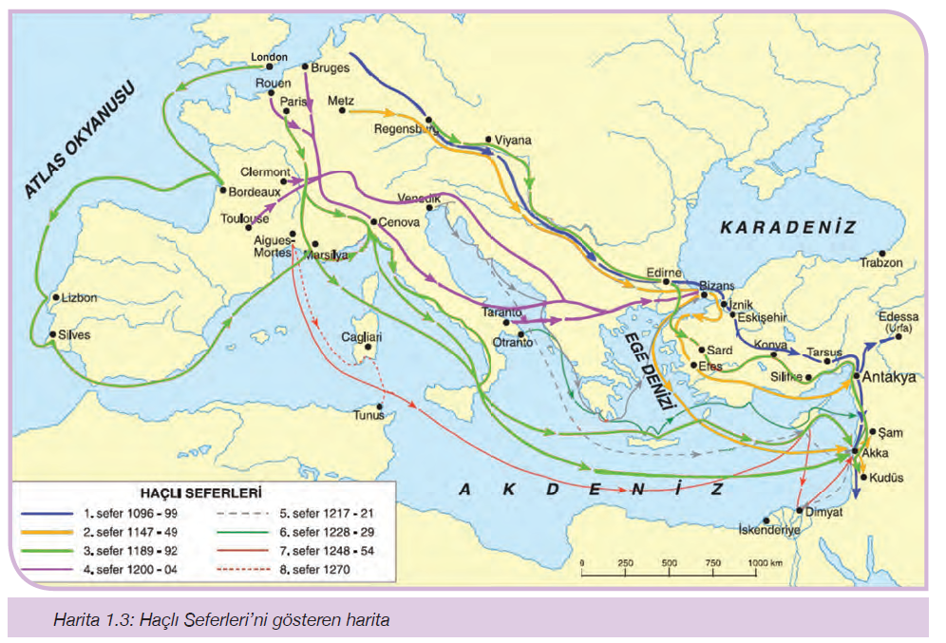

Slide 14
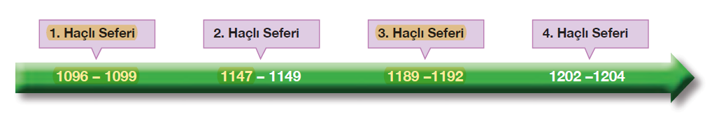
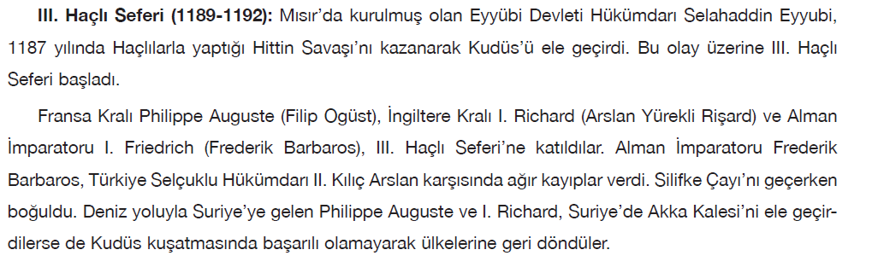
III.HAÇLI SEFERİ (1189-1192)

Slide 15
Kudüs’ü Eyyubilerden geri almak düşünülmüşse de Bizans’taki taht kavgaları üzerine İstanbul’a yapılmıştır.
Sonuç: İstanbul Haçlılar tarafından yağmalanmış, İstanbul’da Latin krallığı, İznik’te Bizanslılar tarafından İznik Rum İmparatorluğu, Trabzon’da Trabzon Rum İmparatorluğu kurulmuştur.
5.(1217),
6.(1228), Haçlı seferleri EYYUBİLER ÜZERİNE
7.(1250)
8.(1270)—Tunus üzerine. Sonuç alamadılar.
IV.HAÇLI SEFERİ (1202-1204)

Slide 16
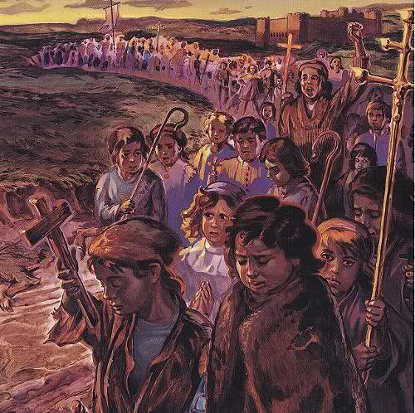
ÇOCUK HAÇLI SEFERİ-1212

Slide 17
ÇOCUK HAÇLI SEFERİ-1212
*1212 YILINDA tamamı çocuklardan oluşan ve bir haçlı gücü oluşturulmuştur. Orta çağ Avrupa’sının tarihindeki lekelerden biri olan bu tarihi olay batılılar tarafından üstü kapatılmaya çalışıldığı için bu birliklerle ilgili pek belge bulunmamaktadır.
Avrupa’nın kışkırtması sonucu birleşen bu çocuk güçler yaklaşık olarak 37.000 çocuktan oluşmuş ve Kudüs’e varmayı planlamışlardır.
İnanışa göre İtalya’nın Genova şehrinde yapılan ayinle deniz ortadan ikiye ayrılmış olacak ve çocuk güçler burdan Kudüs’e yürümüş olacaklardır. Fakat beklenen olmamış ve büyük hayal kırıklıkları yaşanmıştır.
Kurulan bu çocuk ordusu geçtiği yerleşim yerlerinde yardım ve iaşe desteği dahi görmüş olmasına rağmen bu çocukların akıbeti; çoğu yolda açlıktan, hastalıklardan ve donarak ölerek sonuçlanmıştır. Bazıları ailelerine geri dönmüş, bazıları Anadolu’daki Hristiyan ailelerinin yanına yerleşmiş ve ne yazık ki bazıları da Venedikli tüccarlar tarafından Mısır’a köle olarak satılmışlardır.

Slide 18
Derebeyler ilk defa güç kaybettiler. (Birçok soylunun seferlerde ölmesi, dönebilenlerin de parasızlık nedeni ile mallarını satmalarından)
Merkezi krallıklar ilk defa güçlerini artırdılar.
Türklerin İslam dünyasında saygınlığı arttı ancak batıya ilerleyişi bir süre durdu. (İstanbul’un fethi gecikti, Bizans’ın ömrü uzadı.)
Bizans Batı Anadolu topraklarını ele geçirdi.
Köylüler toprakları satın alarak hürriyetlerini kazandılar.
HAÇLI SEFERERLERİNİN SONUÇLARI
A) SİYASİ SONUÇLARI

Slide 19
 Papa ve din adamlarına duyulan güven azaldı.
Halkın Hrıstiyanlığa bağlılığı sarsıldı.
 Katolik kilisesi ile Ortodoks kilisesi arasındaki ayrılıklar daha da arttı.
Skolâstik düşünce zayıfladı, hümanist düşünce gelişti.
Kutsal yerler yine Müslümanlarda kaldı.
B) DİNİ SONUÇLARI
HAÇLI SEFERERLERİNİN SONUÇLARI

Slide 20
Doğu-Batı ticareti gelişti.
Batı Akdeniz limanları önem kazandı.(Venedik, Cenova, Marsiya gibi)
 Seferlerin giderleri için, kralların Venedikli bankerlerden borç para alması, bankacılık sisteminin gelişmesine ortam hazırladı.
 Doğu’daki pek çok tarım ürünü ve meyveler Avrupa’da da yetiştirilmeye başlandı. (Avrupalılar doğudaki bazı bitki, baharat, porselen, kumaş vb ülkelerine götürdüler.)
Suriye, Filistin, Anadolu toprakları tahrip edildi. Tarımsal üretim azaldı, ticari hayat durgunlaştı.
Avrupa’da hayat standardı yükseldi.
C) EKONOMİK SONUÇLARI
HAÇLI SEFERERLERİNİN SONUÇLARI

Slide 21
 Sınıflar arası dengesizlik azaldı, halk arasındaki sınıf farkları ortadan kalktı.
 Burjuva sınıfı güçlenmeye başladı.
 Feodalizm (derebeylik) gücünü yitirmeye başladı.
Hrıstiyanlar Müslümanları daha yakından tanıdılar. Böylece taraflar arasında hoşgörü ortamı oluştu.
Avrupalılar Türklerden temizlik öğrendiler.
D) SOSYAL SONUÇLARI
HAÇLI SEFERERLERİNİN SONUÇLARI

Slide 22
Avrupalılar Müslümanlardan pusula, barut, kâğıt, ve matbaanın kullanımını öğrendiler.
Avrupalılar İslam kültür ve medeniyetini tanıma fırsatı buldular.
 Farabi, İbn-i Sina, İbn-i Rüşd gibi İslam bilginlerin eserleri Latinceye çevrilerek Avrupa’da yıllarca okutuldu. Bu durum Avrupa’da bilim hayatının büyük ölçüde gelişmesine ortam hazırladı.
D) BİLİMSEL VE KÜLTÜREL SONUÇLARI
HAÇLI SEFERERLERİNİN SONUÇLARI

Slide 23

Haçlı Seferleri sırasında birçok soylunun ölmesi Avrupa’daki toprakların sahipsiz kalmasına neden olmuştur. İstanbul 1204’te Latinlerin egemenliğine girmiştir. Hristiyanlarca kutsal kabul edilen yerler Türklerin mücadeleleri sayesinde Müslümanların egemenliğinde kalmıştır.
Buna göre, Haçlı Seferleri’nin sonuçlarının aşağıdaki gelişmelerden hangisi üzerinde etkili olduğu söylenemez? (AYT-2019 SOS-1)
A)Feodal düzenin zayıflamasında
B)Ruhban sınıfının halk üzerindeki inandırıcılığının azalmasında
C)Bizans İmparatorluğu’nun zayıflamasında
D)Türklerin İslam dünyasındaki saygınlıklarının artmasında
E)Avrupa’da mezhep birliğinin sağlanmasında

Slide 24
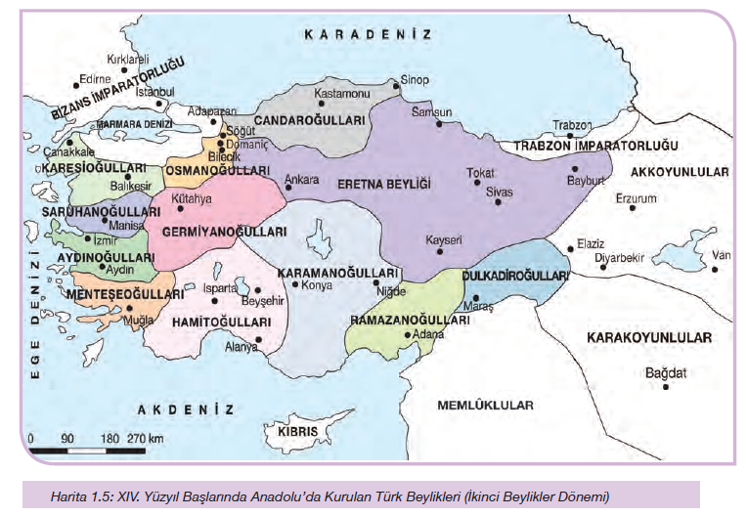

Slide 25
